Slide 1


Explorando as
Despesas Públicas
DO BRASIL
EQUIPE
MARYANNE GOMES, JOSÉ ADELAR KONRAD, EMILLY IASMIN SOUZA DA SILVA, HELTON RODRIGUES
E KEVEN WALYSON BARBOSA DA SILVA

Slide 2

Despesas Públicas:
O que são?
Por que você deve se importar?
Gastos que o governo realiza para manter o funcionamento do país, estados e municípios. Esse dinheiro é usado em serviços que atendem à população, como hospitais, escolas, estradas, segurança pública, entre outros.

Slide 3
Tipos de Despesas Públicas
Despesas Correntes
Despesas de Capital
São aquelas necessárias para o funcionamento contínuo da máquina pública. Não geram, diretamente, novos bens ou serviços permanentes.
São aquelas voltadas para investimentos ou amortização de dívidas. Normalmente geram bens duradouros ou reduzem passivos.

Slide 4

A transparência dos gastos públicos é essencial para a cidadania.
Permite identificar prioridades do governo e fiscalizar o uso dos recursos.
Ajuda a combater o desperdício e a corrupção.

Slide 5


Despesas públicas de 2024

Slide 6
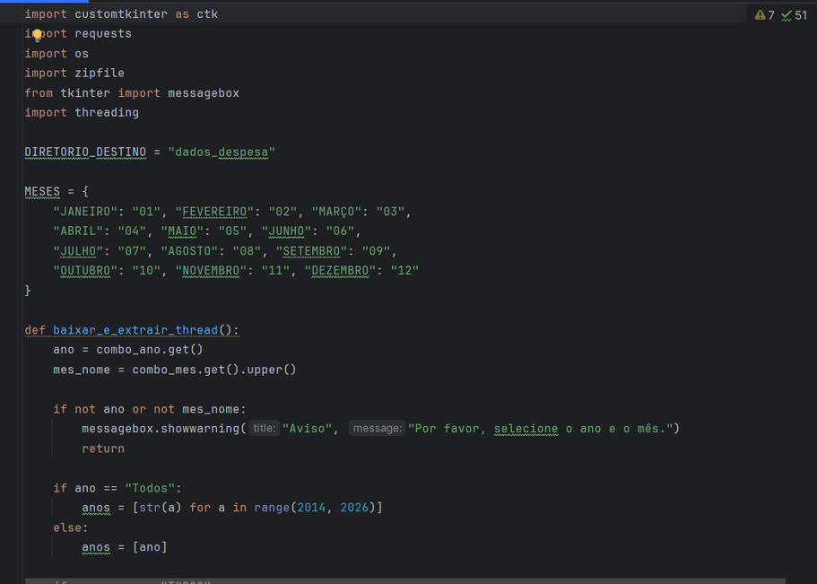
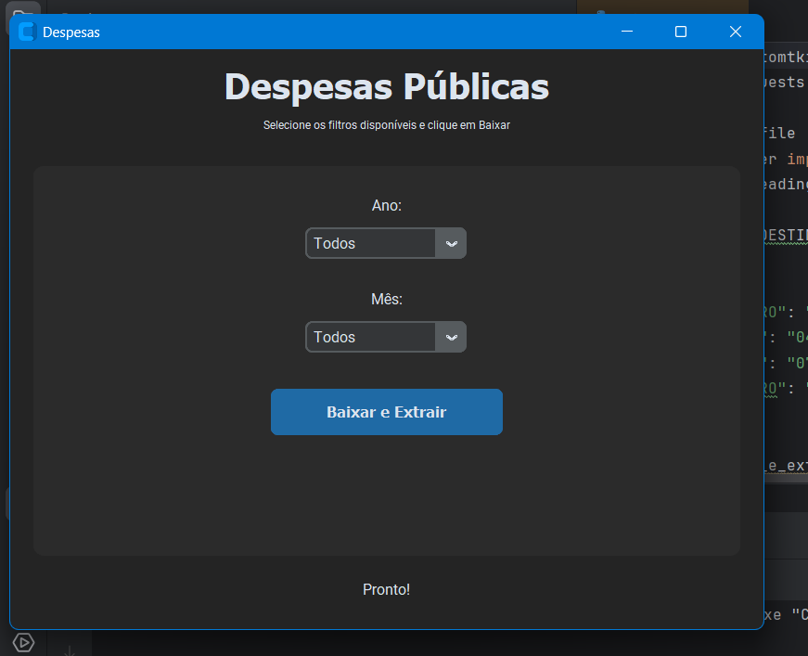
Extraindo dados
Fonte dos Dados:
Portal da Transparência do Governo Federal
URL base: https://portaldatransparencia.gov.br/download-de-dados/despesas-execucao

Slide 7
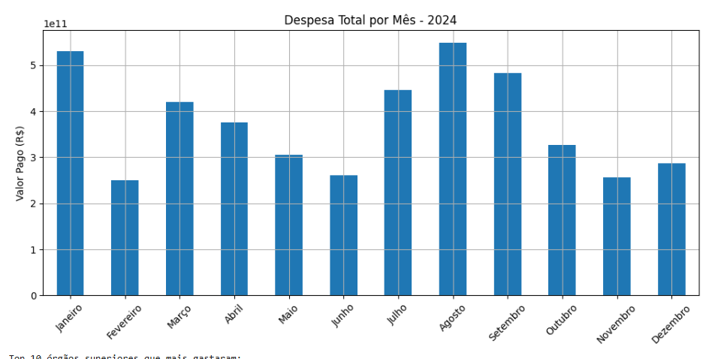
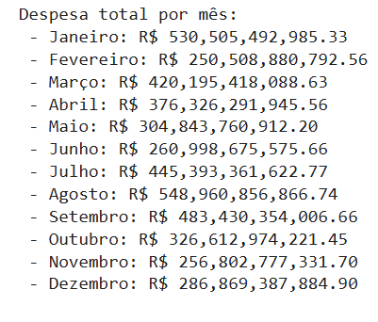
Entendendo a variação temporal das despesas ao longo do ano, para identificar meses com maiores gastos e possíveis padrões sazonais.

Slide 8
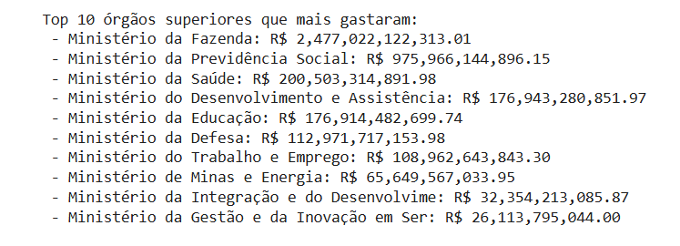
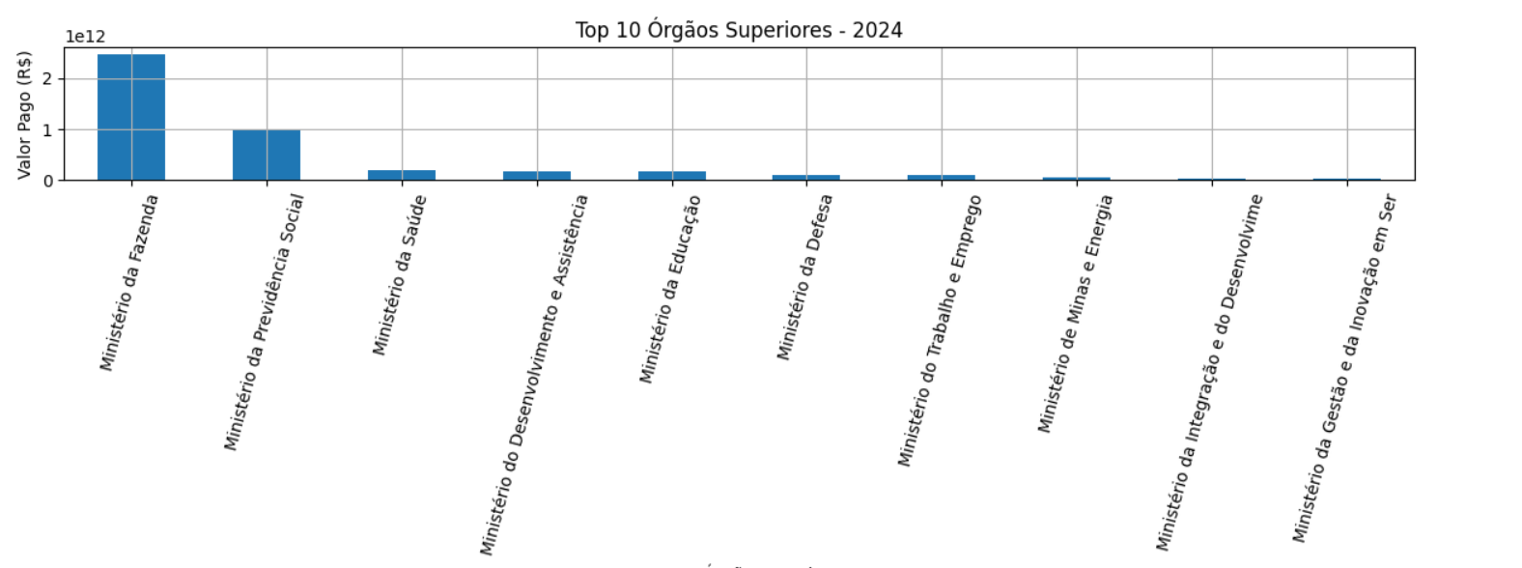
Top 10 órgãos que mais gastaram
Quais setores do governo têm
maior peso no orçamento?

Slide 9
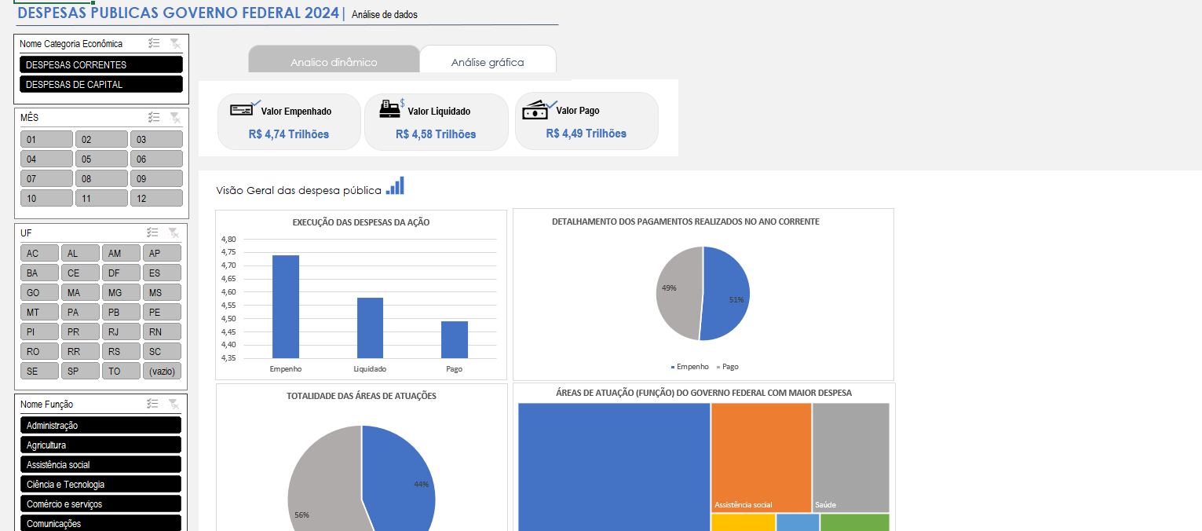
DASHBOARD

Slide 10

Conclusão
A análise das despesas públicas revelou importantes insights sobre a distribuição e execução dos recursos governamentais. Destacam-se a alta concentração em poucos órgãos e funções, o desafio na execução orçamentária e a predominância de despesas correntes sobre investimentos.

